Slide 1
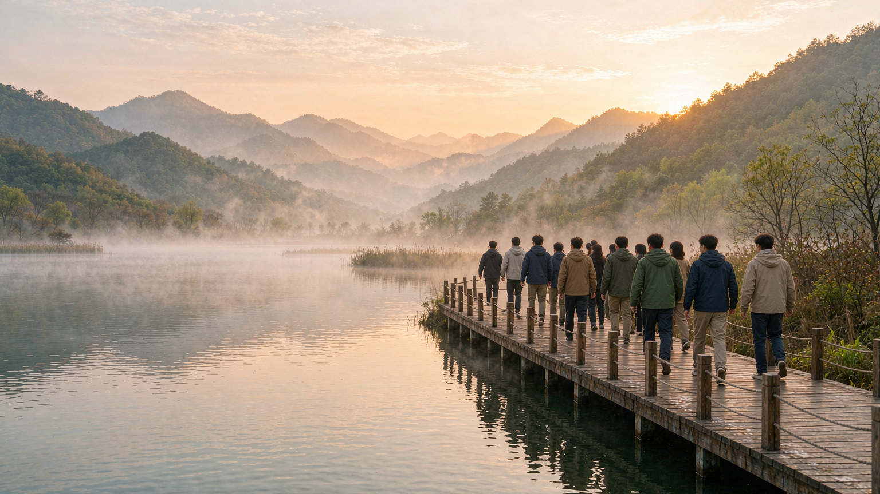
凝心聚力 · 踏春而行
公司户外两天一夜团建方案 · 2026.04.18 – 04.19
人力资源部 / 工会 · 2026 年 3 月

Slide 2
目录
活动概览
01
明确主题、时间地点、人员与预算，锚定“2 天 1 夜、人均 980 元”核心信息
P3 – P5
三大板块
行程与项目
02
Day 1 破冰协作 + Day 2 登高闯关，配套四大核心活动与报名分组规则
从活动定位、行程项目到组织保障，完整呈现两天一夜团建方案
P6 – P10
保障与预算
03
7 类角色分工、49,000 元预算明细、安全应急与宣传复盘机制
P11 – P15
公司户外活动二天团建方案
02 / 16

Slide 3

01
活动概览
为什么做、做成什么样

Slide 4






关键信息一览
活动主题
活动时间
凝心聚力 · 踏春而行
2026.04.18 – 04.19
2 天 1 夜
活动概要
活动地点
参与人员
苏州 · 西山岛
备选：莫干山 / 千岛湖
公司在职员工
40 – 60 人
用六个维度快速锁定本次活动的基本盘，便于决策层一目了然。
组织单位
人均预算
人力资源部 / 工会
联合承办
800 – 1200 元 / 人
按 50 人测算
结论：2 天 1 夜、50 人规模、人均 980 元——整体落在可控的中等预算档。
公司户外活动二天团建方案
04 / 16

Slide 5
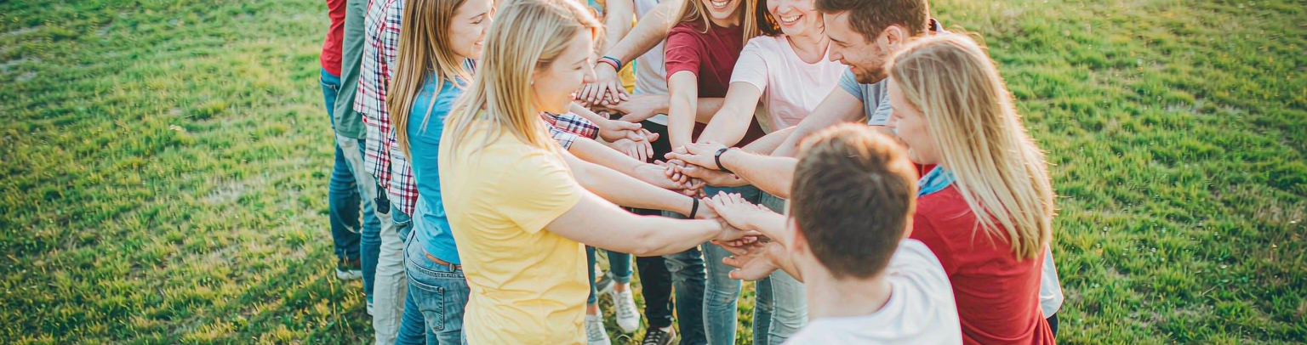


活动目标
自然体验 + 协作挑战 = 团队凝聚力
破冰融合
协作锤炼
身心放松
文化沉淀
帮助跨部门、跨岗位同事消除陌生感，建立初步信任。
通过分组对抗与协作任务，强化目标共识与执行默契。
远离城市喧嚣，亲近自然，缓解长期伏案带来的身体疲劳。
在集体记忆中沉淀团队故事，形成可传承的团队文化素材。
公司户外活动二天团建方案
05 / 16

Slide 6
02
行程与项目
两天怎么走、玩什么

Slide 7
Day 1 行程
Day 1
07:30
公司集合 · 签到
13:30
团队挑战赛
点名、物资发放、合影
4 站点循环挑战，考验信任与协作
集结 · 破冰 · 协作
08:00
大巴出发 · 车上互动
16:30
入住酒店 · 自由活动
自我介绍、班组组建、规则宣讲
分配房间、休整
10:30
开营仪式 · 破冰分组
18:00
团队晚宴 · 才艺展示
分队、选队长、起队名口号
烧烤 + 篝火 + 才艺 PK
从公司集合到星空夜话，用一天时间完成破冰、挑战与情感升温。
农家午餐 · 午休
夜话 · 星空分享会
11:30
20:30
10 人一桌，自由交流
分组围坐，匿名分享工作感悟
公司户外活动二天团建方案
07 / 16

Slide 8
报名与分组机制
1
自愿 + 部门配额
每个部门按人头比例分配名额，确保跨部门比例均衡，避免“部门抱团”。
让融合
从分组开始
2
部门打散 + 入职年限均衡
报名截止后由 HR 随机分组，新人与骨干均匀分布，禁止私下组队。
用规则替代“私下组队”，从报名端保证跨部门、跨资历的均衡搭配。
后勤服务岗
3
因身体原因不适合剧烈运动者，可报名承担拍照、计分等支持工作，享同等团建福利。
4
名额转让需提前 3 天报备
报名后原则上不接受临时退出；名额可内部转让，但须提前 3 天向 HR 报备。
公司户外活动二天团建方案
10 / 16

Slide 9
03
保障与预算
谁来管、花多少钱、出事怎么办

Slide 10
人员分工
角色 | 人员配置 | 职责
总指挥 | HRD / 工会主席 1 人 | 统筹决策、应急指挥、对外协调
总领队 | 拓展教练 1 名（外聘） | 流程主持、规则讲解、控场
副领队 | HR 同事 2 名 | 分队管理、计分、道具管理
随队医师 | 兼职医生 / 急救员 1 名 | 全程跟队，备齐常用药与急救包
摄影摄像 | 1 – 2 名（可员工兼任） | 全程跟拍，负责后期剪辑
后勤保障 | 行政同事 2 名 | 餐饮住宿、交通、物资、保险
每队队长 | 每队 1 人（共 5 – 6 人） | 带领队员完成挑战、维护秩序
责任到人
7 类角色覆盖决策、执行、安全、记录与后勤，确保活动忙而不乱。
公司户外活动二天团建方案
12 / 16

Slide 11
预算明细
¥ 49,000
人均约 ¥ 980
按 50 人测算，人均约 980 元，落在 800–1200 元预算带中位；住宿与餐饮占比最高，符合两天一夜团建的成本结构。
注：实际参与人数变化时按比例调整；最终报价以选定地接社合同为准。
公司户外活动二天团建方案
13 / 16

Slide 12
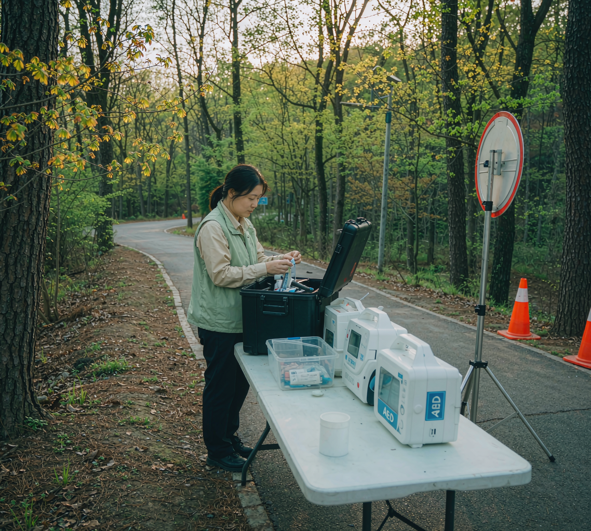



安全保障与应急预案
行前准备
现场保障
• 全员购买 2 天短期意外险（保额 50 万 / 人）
• 随队医师 1 名 + 急救包 2 套 + AED 1 台
• 行前一周发布装备清单
• 拓展器材使用前由教练逐一检查
• 签署《健康声明与免责确认书》
• 徒步路线提前踩点，标注危险路段
• 每队配对讲机，领队每 30 分钟通联
应急预案
场景 | 处置流程
天气突变 | 小雨正常进行；中雨以上调整为室内项目；雷电暴雨立即就近避险并启动返程
人员受伤 | 现场医师处置；严重者 120 转运，对接最近三甲医院，HR 同步通知家属
人员走失 | 原地等待 15 分钟；启动全队搜索 + 联系景区；超过 30 分钟报警
车辆故障 | 备用大巴 30 分钟内抵达；如无法短时修复，分批调度网约车或租车
突发疫情 | 配足口罩与消毒液；出现发热立即隔离并就近就医；活动必要时延期
安全是活动的前提
公司户外活动二天团建方案
14 / 16

Slide 13
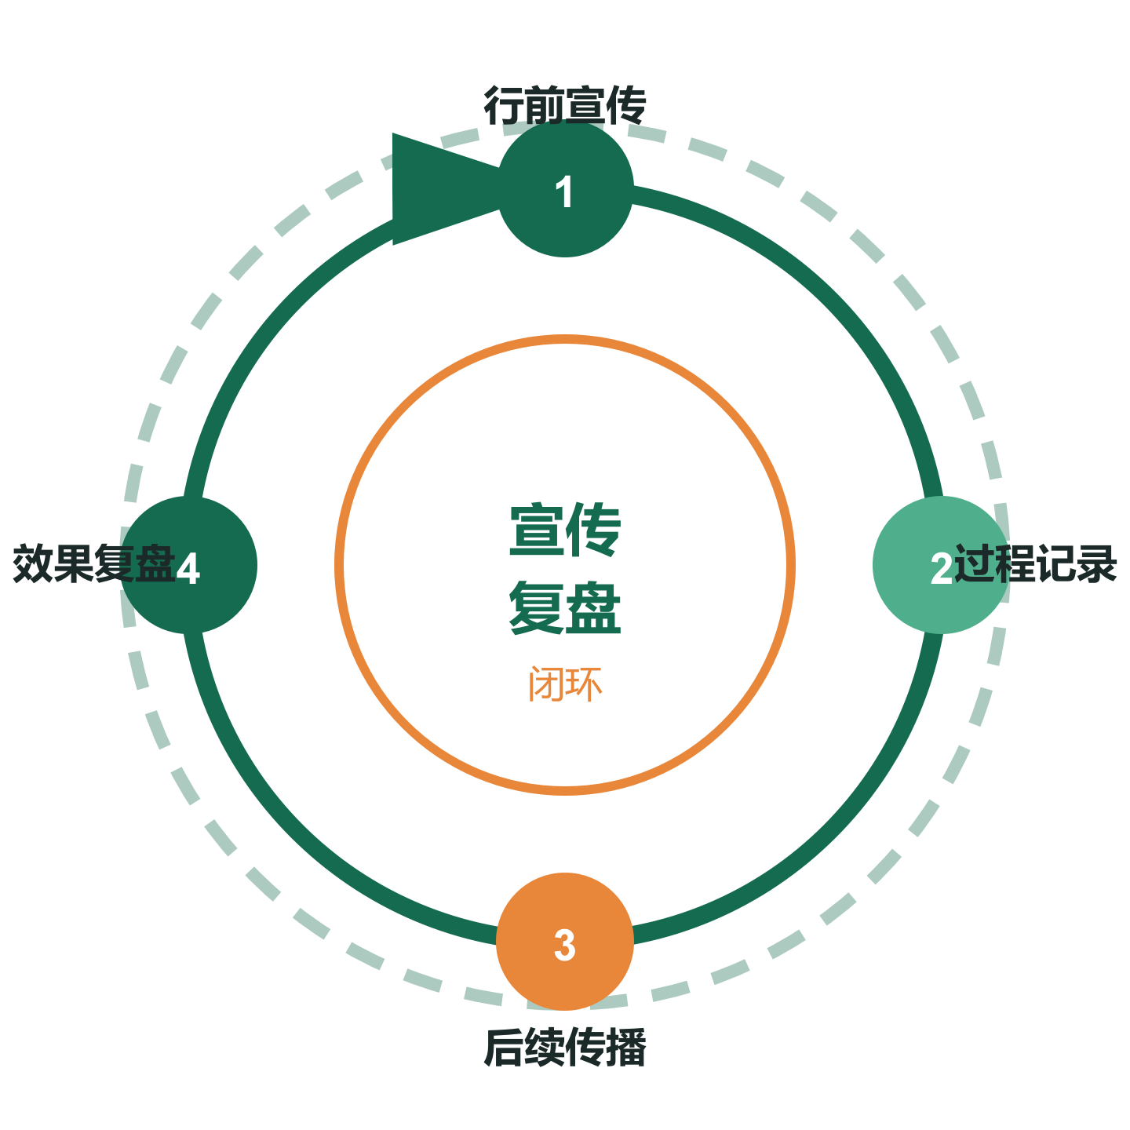
宣传与复盘
四步闭环：让团建价值持续沉淀
1
行前宣传
提前一周在公司群、内网发布活动预告，制造期待感，提升报名积极性。
2
过程记录
摄影摄像全程跟拍，每日产出照片 / 短视频素材，为后续传播备好弹药。
3
后续传播
活动后一周内发布“团建回忆”专题文章 + 视频号短视频，发至全员群。
4
效果复盘
活动后两周内通过问卷收集 NPS 评分与改进建议，形成《团建复盘报告》作为下一年迭代依据。
公司户外活动二天团建方案
15 / 16

Slide 14
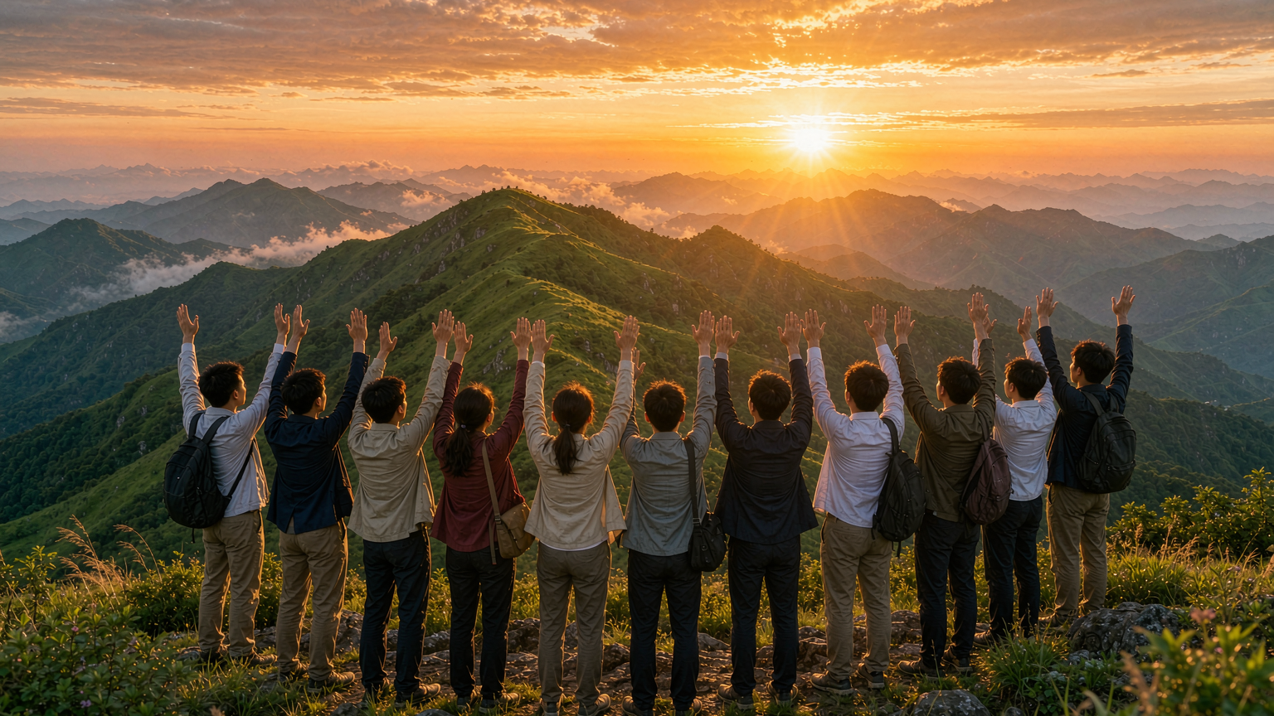
玩在一起 · 想到一处 · 拼到一处
2026.04.18 – 04.19 · 苏州 · 西山岛
人力资源部 / 工会 · 2026 年 3 月

